Slide 1
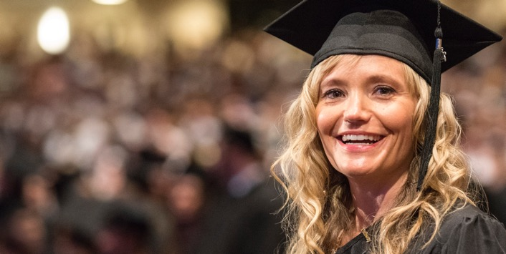
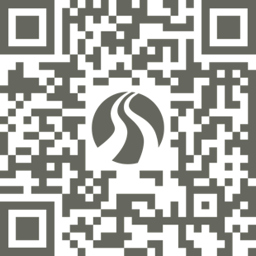
OBTENEZ
UNE BOURSE
GARANTIE!
BYU-Pathway Worldwide offer
aux étudiants qui postulent au plus
tard le 28 Mars un rabais
de frais de scolarité garanti!
byupathway.org
Tous les étudiants inscrits au programme PathwayConnect de BYU-Pathway sont éligibles pour un rabais de frais de scolarité.

